Slide 1
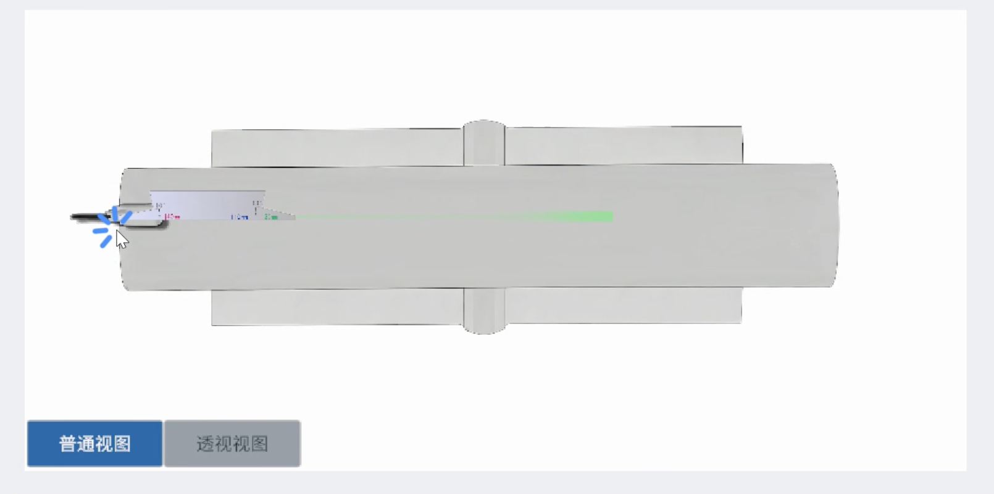
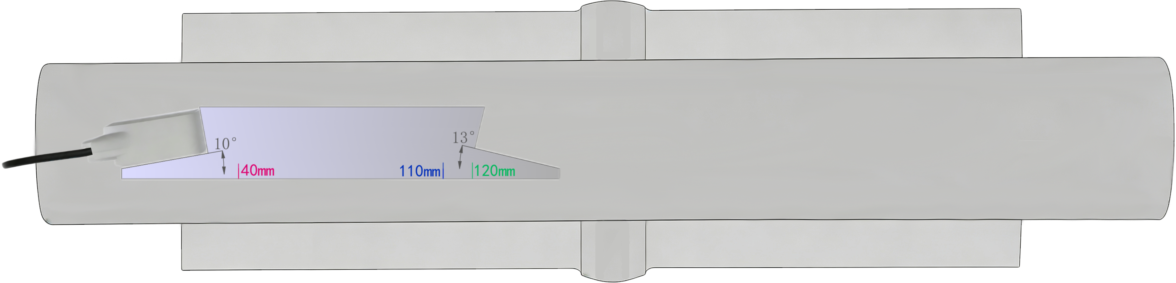
2探头偏角：
探头应该卡在定位尺凹槽中
正确操作

Slide 2
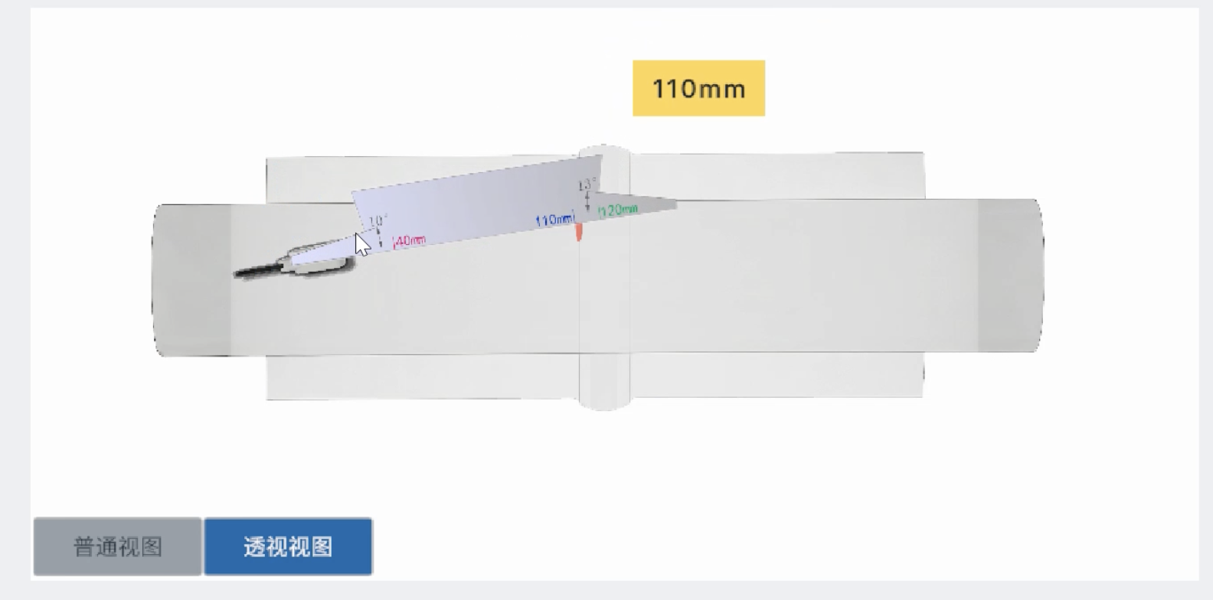
两个步骤尺子大小应该相同

Slide 3
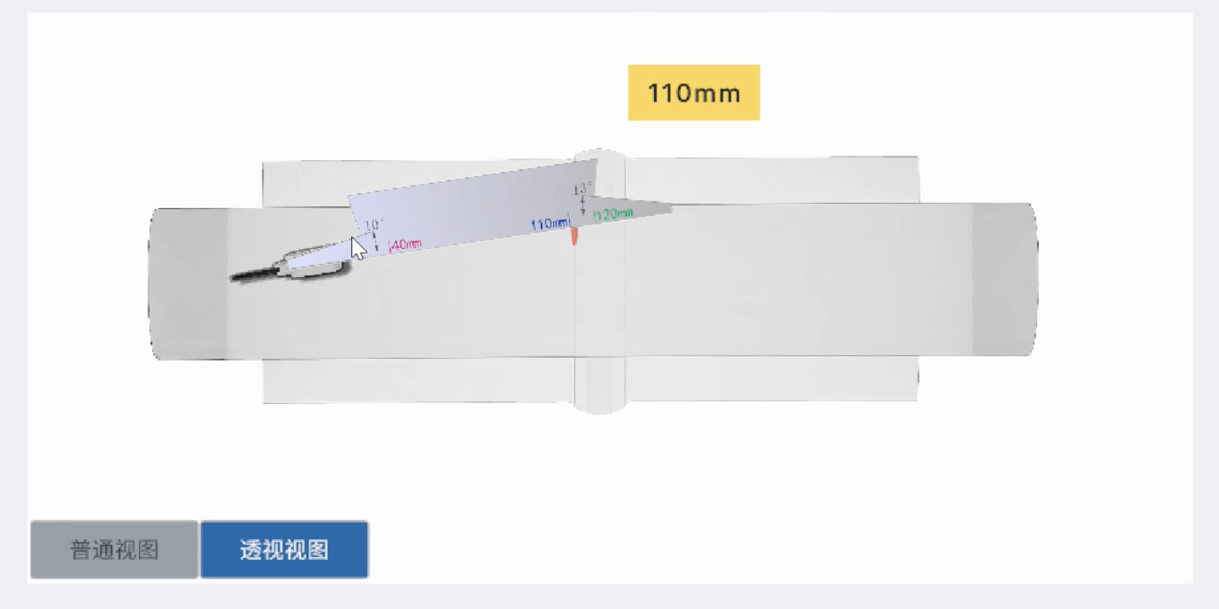
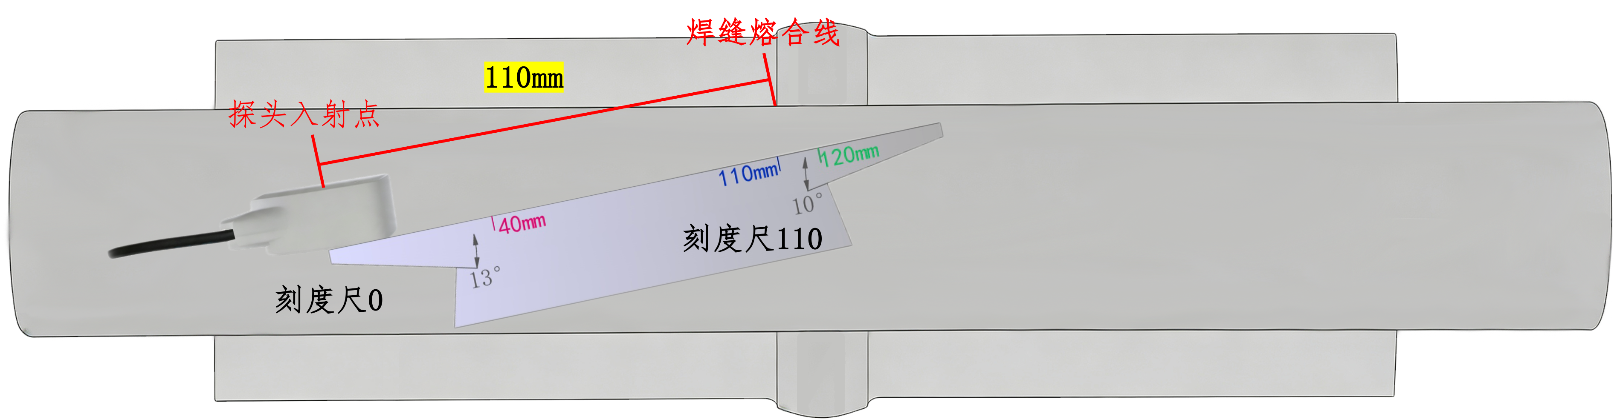
3测量：
尺子测量时摆放位置不对，应该和探头平行，不能盖住探头
110mm删掉
正确操作

Slide 4
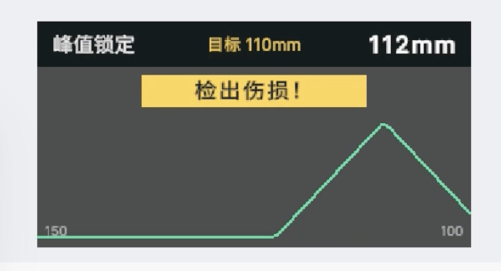
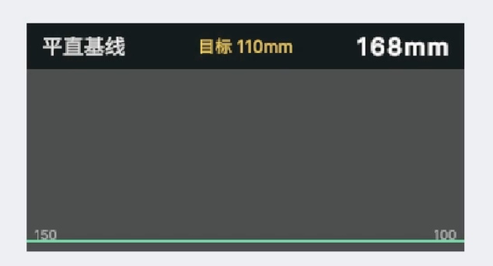
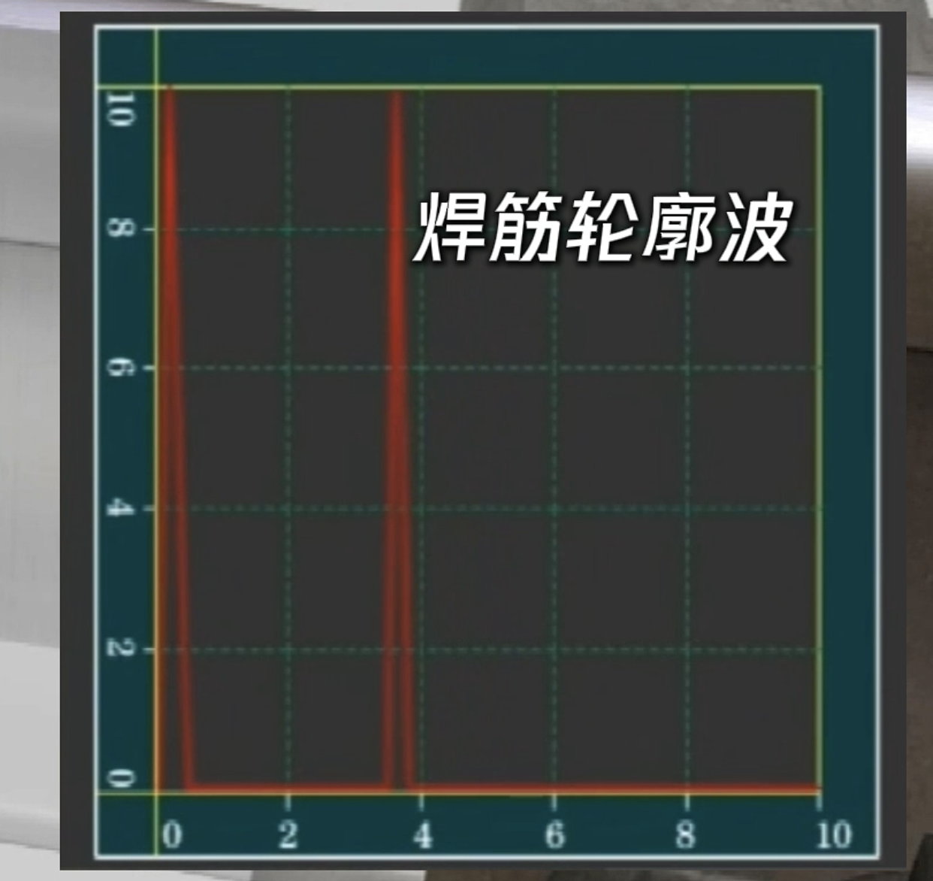
波形如果是终版的话是不对的，波形界面和形状也有点不正确
峰值锁定、目标110mm、平直基线、112mm这些提示词都应该删掉
如果要用简化格式建议参考我这张图的界面和波形形状。

